Slide 1
Verilog基础语法
---块语句和赋值语句

Slide 2
Verilog行为语句
过程语句（initial、always）
块语句（begin-end、fork-join）
赋值语句（assign、=、<=）
条件语句（if-else、case、casez、casex）
循环语句（for、forever、repeat、while）
编译指示语句（`define、`include、`ifdef、`else、`endif）
任务（task）与函数（function）
顺序执行与并发执行

Slide 3
循环语句
在Verilog中存在四种类型的循环语句:
forever：连续地执行语句；多用在“initial”块中，以生成时钟等周期性波形；
repeat：连续执行一条语句n次；
while：执行一条语句直到某个条件不满足；
for：有条件的循环语句(绝大多数综合器支持)。

Slide 4
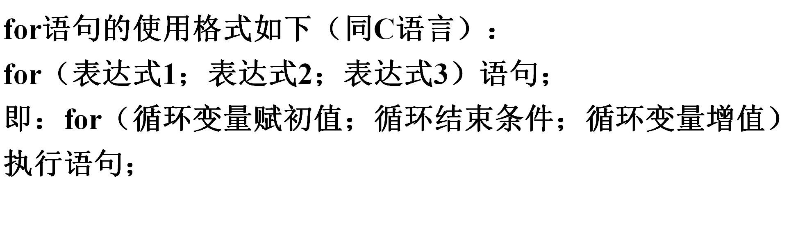
for循环语句
Initial或always@（....）
begin
for(i=0;i<4;i=i+1)
out = out +1;
end

Slide 5
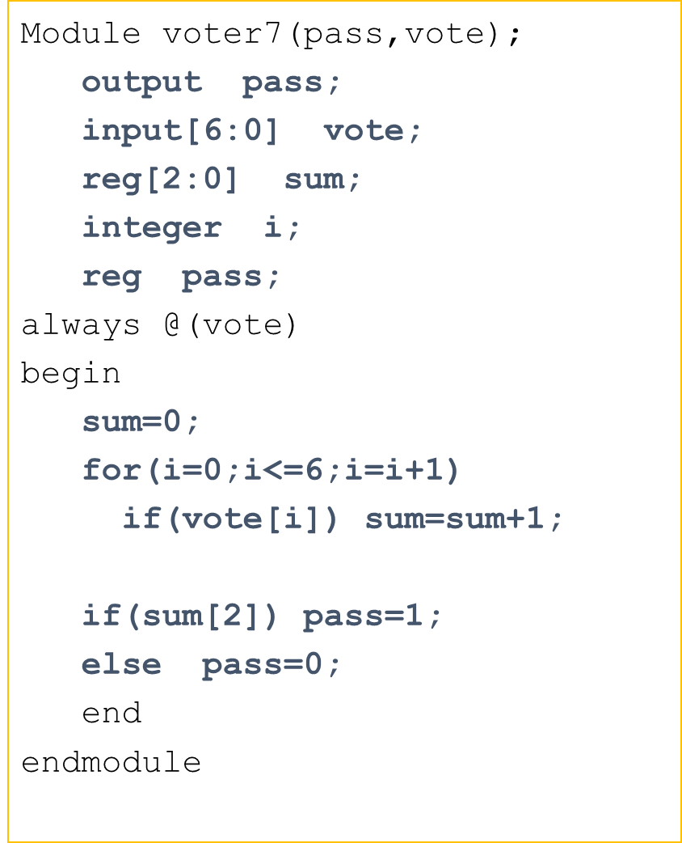
for循环语句
实例：7裁判电路
1、7个裁判，每个裁判态度，1同意，0不同意。
2、大于等于4个裁判 同意，输出1表示通过，否则输出0表示不通过

Slide 6
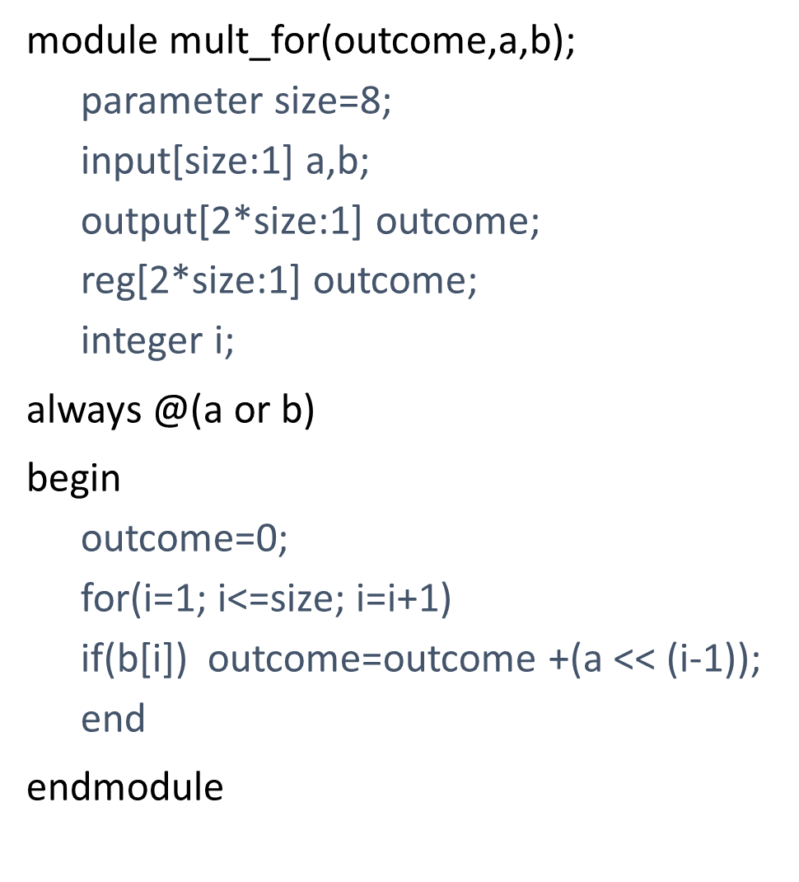
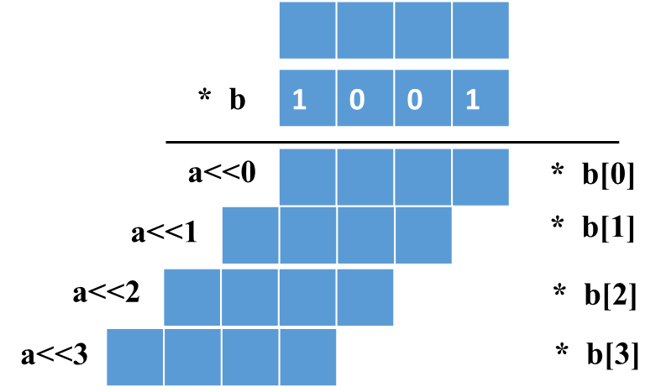
for循环语句
实例：8位乘法器
1、2个8位操作数输入电路。
2、输出两个操作数的乘积。

Slide 7
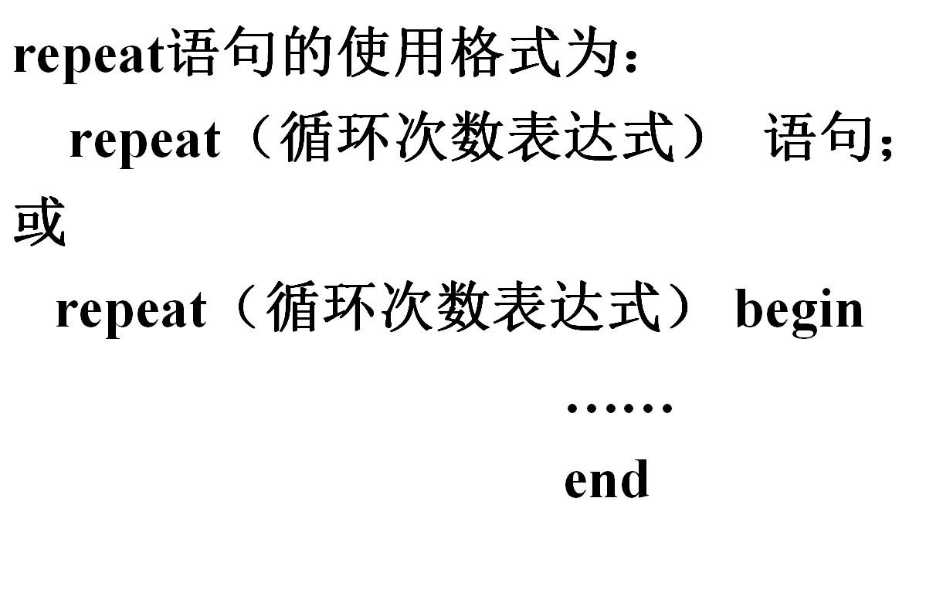
repeat 循环语句
initial
begin
repeat(5)
out = out +1;
end

Slide 8
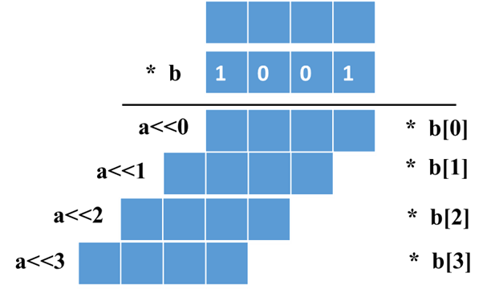
用repeat实现8位二进制数乘法
module mult_repeat(outcome, a, b); parameter size=8;
input[size:1] a,b;
output[2*size:1] outcome;
reg[2*size:1] temp_a,outcome; reg[size:1] temp_b;
always @(a or b)
begin
outcome=0;
temp_a=a;
temp_b=b;
repeat(size)
begin
if(temp_b[1]) outcome=outcome +temp_a;
temp_a=temp_a<<1;
temp_b= temp_b>>1;
end
end
endmodule
a

Slide 9
while和forever循环语句
while（循环执行条件表达式）
begin
语句或语句块
end
initial
begin
i=0;
while(i<10)
i=i+1;
end
循环执行条件表达式为真，则执行语句语句块，然后继续判断循环执行条件表达式，直到为假，结束循环。

Slide 10
while和forever循环语句
forever
begin
语句或语句块
end
initial
begin
clk = 0;
#20;
forever #5 clk = ~clk; end
连续不断执行，可用disable语句中断。
一般用在initial中产生周期波形。

Slide 11
for/while/repeat实现显示一个32位整数的循环
module loop1;
Integer I;
Initial
for(i=0;i<4;i=i+1)
$display(“i=%h”,i);
endmodule
module loop2;
Integer I;
Initial
begin i=0;
while(i<4)
begin
$display(“i=%h”,i);
i=i+1;
end
end
endmodule
module loop2;
Integer I;
Initial
begin i=0;
repeat(4)
begin
$display(“i=%h”,i);
i=i+1;
end
end
endmodule
输出结果（16进制） i=00000001
i=00000002
i=00000003
i=00000004

Slide 12
谢谢学习

